Slide 1
Правительство Ярославской области
Вопросы реализации региональной семейной политики
Башмашникова Марина Валерьевна
начальник управления по социальной и демографической политике
Правительства Ярославской области
28 ноября 2018 года

Slide 2
Правительство Ярославской области

Slide 3
Правительство Ярославской области
Статистика по районам на 01.11.2018
МР (ГО) | Количество детского населения
Ярославль | 104 986
Рыбинск | 32 279
Переславль-Залесский, Переславский | 6930
Большесельский | 1561
Борисоглебский | 2415
Брейтовский | 1143
Гаврилов-Ямский | 5236
Даниловский | 5003
Любимский | 2156
Мышкинский | 1838
Некоузский | 2602
Некрасовский | 3579
Первомайский | 2012
Пошехонский | 2440
Ростовский | 12338
Рыбинский | 4842
Тутаевский | 11314
Угличский | 7799
Ярославский | 10983
Всего | 221546

Slide 4
Правительство Ярославской области
Областная целевая программа «Семья и дети Ярославии» на 2016 – 2020 годы
Концепция семейной политики Ярославской области
на период до 2025 года
Концепция демографической политики Ярославской области на период до 2025 года
Стратегические документы, принятые для реализации семейной, социальной и демографической политики

Slide 5
Правительство Ярославской области
Указ Президента Российской Федерации от 29 мая 2017 года № 240 «Об объявлении в Российской Федерации Десятилетия детства»
Региональный план мероприятий, проводимых в рамках Десятилетия детства,
на 2018 – 2020 годы:
- повышение благосостояния семей с детьми
- современная инфраструктура детства
- обеспечение безопасности детей
- здоровый ребенок
- всестороннее образование – детям
- культурное развитие детей
- развитие физкультуры и спорта для детей
- безопасный детский отдых
- доступный детский туризм
- безопасное информационное пространство для детей
- ребенок и его право на семью
-социальная защита детей-инвалидов и детей с ограниченными возможностями здоровья и их интеграция в современное общество
-обеспечение и защита прав и интересов детей
-качественные детские товары и продукты питания

Slide 6
Правительство Ярославской области
Цели и задачи реализации семейной, социальной и демографической политики
Повышение качества жизни детей и семей с несовершеннолетними детьми
Организация отдыха и оздоровления детей
Укрепление в обществе ценностей семьи, ребенка, ответственного родительства
Развитие и обеспечение системы профилактики семейного неблагополучия и социального сиротства

Slide 7
Правительство Ярославской области
Мероприятия, направленные на пропаганду семейных ценностей, повышение престижа материнства и отцовства, ценности детства
.
Международный день семьи
.
Международный день защиты детей
День матери
.

Slide 8
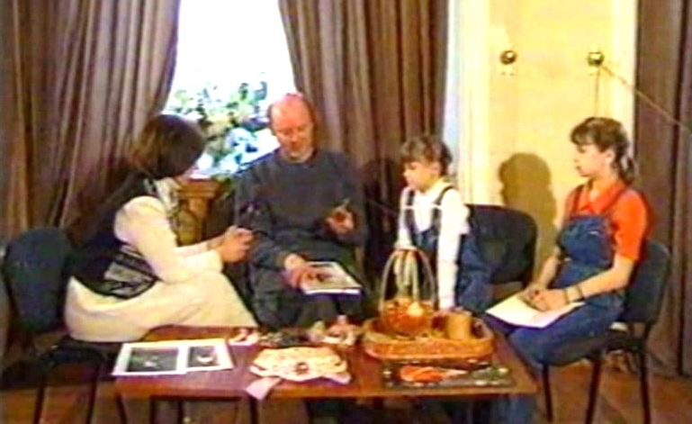
Правительство Ярославской области
Брошюра
«Счастье – это Я»
Телепередача «Семейный круг»
Социальные ролики

Slide 9
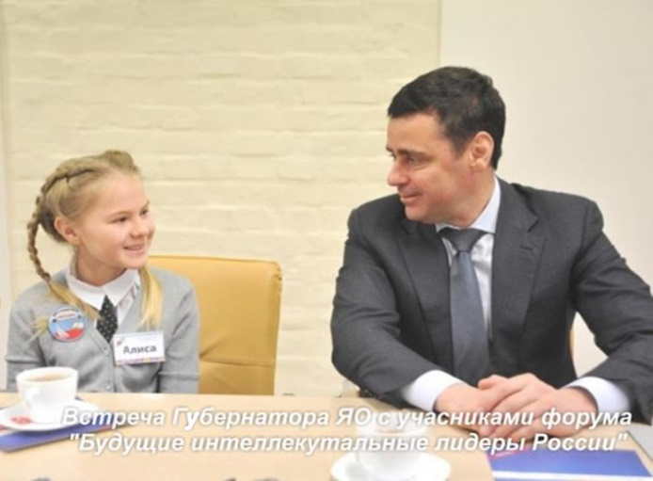
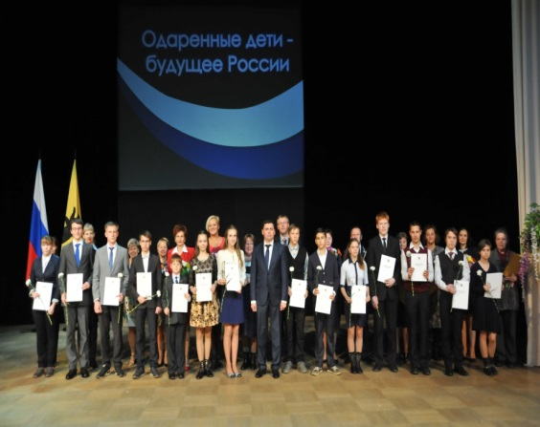
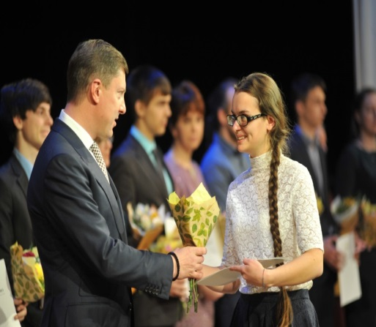
Правительство Ярославской области
Ежегодно 60 одаренным детям, добившимся высоких результатов в области образования, культуры, спорта, технического творчества, присуждаются ежемесячные губернаторские стипендии, их педагогам-наставникам выплачиваются единовременные губернаторские премии.
Финансируются областные мероприятия, направленные на выявление талантливых детей, в которых ежегодно принимает участие более 5000 детей

Slide 10
Правительство Ярославской области
I Областной родительский форум
Основная цель – формирование современного образа успешной, активной, развивающейся семьи как основы государства
Участники – родители, представители органов исполнительной власти Ярославской области, специалисты государственных учреждений социальной сферы и общественных объединений
Формат - тематические площадки и секции, были организованы консультации, тренинги и мастер-классы
Охват более 1000 представителей городских округов и муниципальных районов региона
Проведение II Областного родительского форума запланировано в марте 2019 г.

Slide 11
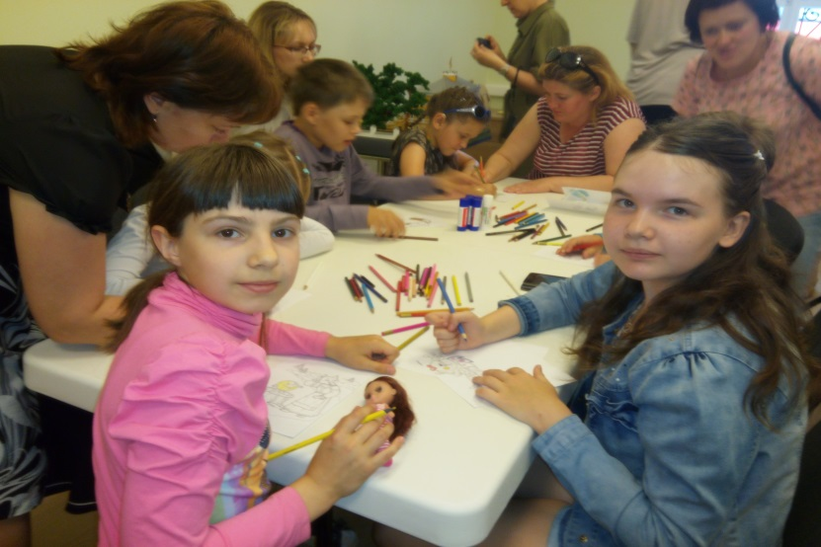
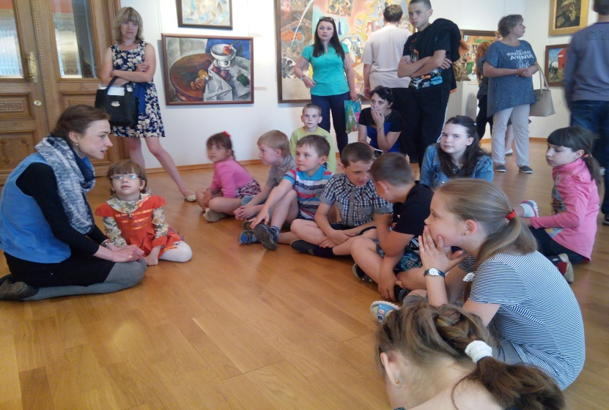
Правительство Ярославской области
Досугово-образовательный клуб «Семья друзей» и социально-реабилитационный клуб «Шаг навстречу»
Основная цель – привлечение многодетных, приемных семей, детей-инвалидов и их родителей, к активному и равному участию в культурной жизни области с использование различных форм культурно-образовательной деятельности, раскрытие творческого потенциала семьи, налаживание детско-родительских отношений. Организаторы:
управление по социальной и демографической политике Правительства области;
ГАУК ЯО «Ярославский художественный музей»;
ГУК ЯО «Ярославский государственный историко-архитектурный и художественный музей-заповедник».
Ежегодно в заседаниях принимают участие более 400 детей.

Slide 12
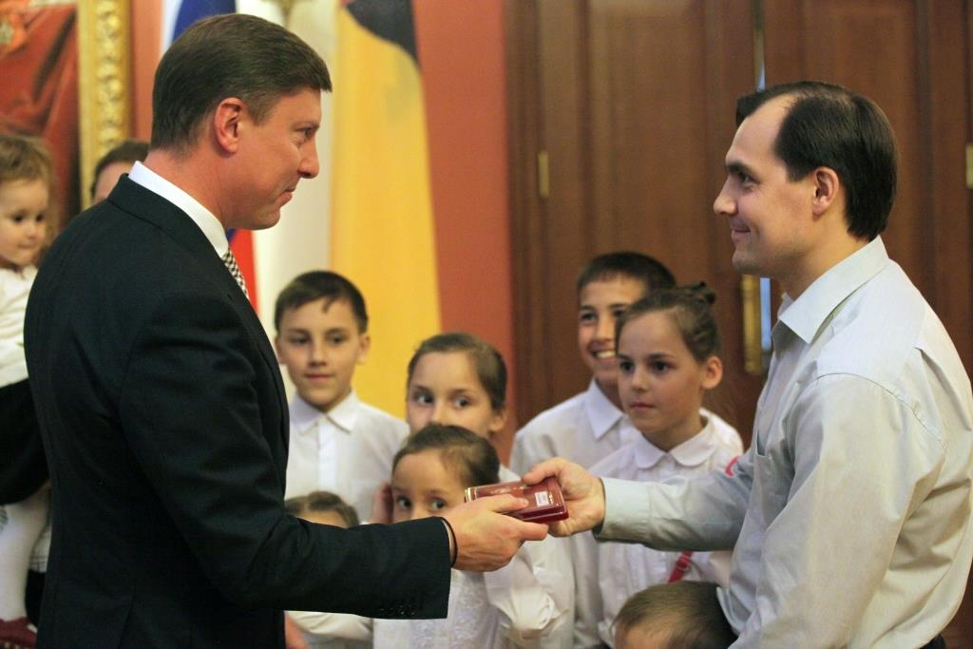
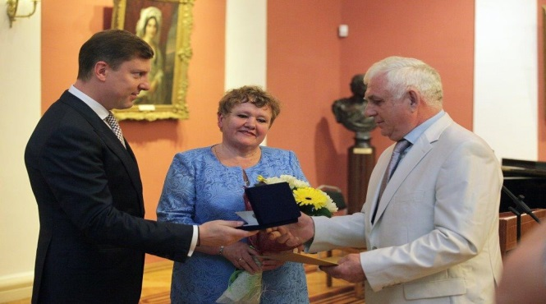
Правительство Ярославской области
Награждение семей
Медаль «За верность родительскому долгу»
Медаль «За любовь и верность»
С 2010 года медалью награждены 300 родителей
С 2008 года медалью награждены более 650 семей области

Slide 13
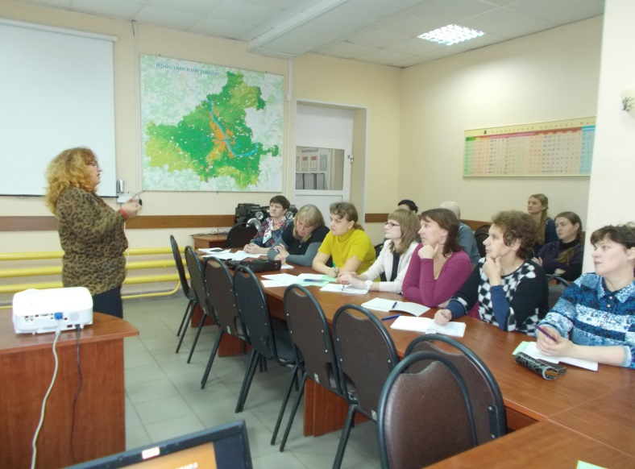
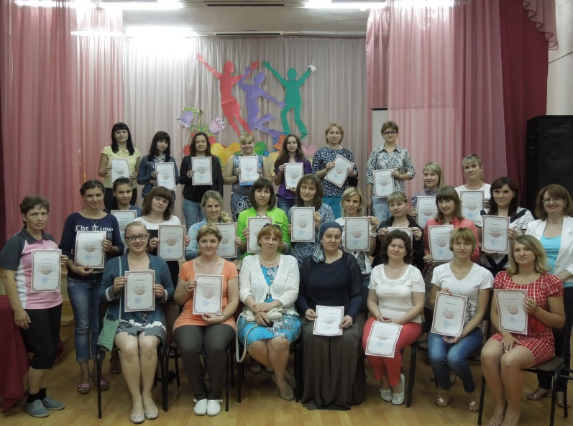
Правительство Ярославской области
Социально-педагогический образовательный проект «Профессиональная школа родителей»
Задачи проекта:
подготовка родителей к выполнению своих функций в семье с учетом возрастных особенностей ребёнка;
изучение проблем семьи и гармонизации семейных отношений на различных возрастных этапах детей;
профилактика семейных конфликтов на разных этапах развития семьи;
приобретение дополнительных социально-педагогических и медицинских навыков

Slide 14
Правительство Ярославской области
Информация о семьях с детьми, нуждающихся в государственной поддержке, на 01.10.2018
Семьи, нуждающиеся в государственной поддержке в связи с трудной жизненной ситуацией.
338 семей ,в них 766 детей
Семьи, находящиеся в социально опасном положении.
548 семей, в них 1017 детей

Slide 15
Правительство Ярославской области
Причины, по которым семья признается нуждающейся в государственной поддержке
- социально-бытовые проблемы семьи, низкий материальный достаток
- неисполнение родителями обязанностей по воспитанию и содержанию детей
- злоупотребление родителей спиртными напитками
- педагогическая некомпетентность родителей
- отсутствие работы в отдаленных районах области
- болезнь родителей или детей

Slide 16
Правительство Ярославской области
Задачи, решаемые в ходе сопровождения семей,
нуждающихся в государственной поддержке
оказание материальной, вещевой, продуктовой помощи
оформление социальных пособий и выплат
содействие в трудоустройстве, постановке на учет в центре занятости населения
амбулаторное и диспансерное лечение детей
лечение и профилактика алкогольной зависимости у родителей
формирование педагогической состоятельности родителей
повышение уровня правовой грамотности родителей
создание в образовательном учреждении обстановки психологического комфорта и безопасности для обучающегося
оказание помощи в решении личностных проблем и проблем социализации, в построении отношений с родителями и сверстниками
повышение социального статуса ребенка и другие задачи

Slide 17
Правительство Ярославской области
Проект «Укрепление института семьи (профилактика семейного неблагополучия и социального сиротства»
Включен в перечень ключевых инициатив Стратегии социально-экономического развития Ярославской области до 2025 года
Цель проекта:
повышение эффективности деятельности системы профилактики семейного неблагополучия и социального сиротства в Ярославской области.
Заинтересованные стороны проекта:
- семьи с несовершеннолетними детьми;
- органы исполнительной власти области, органы местного самоуправления области, некоммерческие организации, общественные организации и объединения, работающие в сфере профилактики социального сиротства, защиты семьи, отцовства и детства;
- волонтеры.

Slide 18
Правительство Ярославской области
Проект «Укрепление института семьи (профилактика семейного неблагополучия и социального сиротства)
Вовлечение семей с детьми Ростовского МР в досугово-образовательную деятельность
Привлечение дополнительных ресурсов
Обучение 20 родителей в рамках проекта «Профессиональная школа родителей
Обучение специалистов органов и учреждений образования
Организация просветительской и консультативной работы с использованием интернет-портала «Я – родитель»
Открытие консультационного пункта в ГКУ ЯО СРЦ «Росинка»
Обучение волонтеров в региональном учебно-методическом центре добровольчества
Обучение специалистов, работающих с семьями и детьми

Slide 19
Правительство Ярославской области
На 01.11.2018 функционировало 517 организаций отдыха и оздоровления детей:
- 24 загородных лагеря;
- 403 лагеря с дневной формой пребывания;
- 5 палаточных лагерей;
- 64 профильных лагеря;
- 21 лагерь труда и отдыха.
Всего в 2018 году отдыхом были охвачены 66 024 ребенка
Организация отдыха и оздоровления детей

Slide 20
Правительство Ярославской области
Отдых и оздоровление детей
Меры социальной поддержки в сфере отдыха детей и их оздоровления:
- компенсация стоимости части расходов на приобретение путёвки в организации отдыха детей и их оздоровления
- частичная оплата стоимости путевки в организации отдыха детей и их оздоровления
- обеспечение отдыхом и оздоровлением детей, находящихся в трудной жизненной ситуации, безнадзорных детей, детей погибших сотрудников правоохранительных органов и военнослужащих

Slide 21
Правительство Ярославской области
5 региональных проектов:
- «Финансовая поддержка семей при рождении детей»
- «Содействие занятости женщин – создание условий дошкольного образования для детей в возрасте до трех лет»
- «Старшее поколение»
- «Укрепление общественного здоровья»
- «Спорт – норма жизни»
Национальный проект «Демография»
Целевые показатели в рамках национального проекта «Демография»:
- суммарный коэффициент рождаемости - 1,643 (среднее число детей, рождённых одной женщиной за её жизнь);
- обращаемость в медицинские организации по вопросам здорового образа жизни - 170,0 тысяч человек;
- доля граждан, систематически занимающихся физической культурой и спортом - 55 %.

Slide 22
СПАСИБО ЗА ВНИМАНИЕ!

